Slide 1
Rhythmic Attunement
リズムのアチューンメント
Attachment
and
Interpersonal Neurobiology
愛着と対人神経生物学

Slide 2
Attunement アチューンメント
Bringing into harmony
調和すること
An embodied feeling of being at one with another being, groups or spiritual
他の存在（人）、グループ、または、
スピリチュアルなものと一つになっている
ような感じ

Slide 3
Attunement アチューンメント
“A kinesthetic and emotional sensing of others knowing their rhythm, affect and experience by metaphorically being in their skin, and going beyond empathy to create a two-person experience of unbroken feeling connectedness by providing a reciprocal affect and/or resonating response” (Erskine, 1998)
運動と感情の感覚によって他の人たちを感知すること ー 隠喩的には、彼らの肌感覚を感じるようにすることで、相手のリズム、
感情、体験を感じる。そして共感を超えて、2人の人間が、互いに影響し合い、そして/あるいは、共鳴反応し合うことにより、分かたれることなく、つながっている感覚を創り出すこと。
（アースキン 1998年）

Slide 4
What is Rhythm?
リズムとは何か？
A strong, regular, repeated pattern of movement or sound.
強く、規則正しく、繰り返される音や動きのパターン
Can also be associated with physiology (heartbeat, nervous system, pulses in the body)
また、生物の機能（心拍、神経系、身体の脈動）
とも連動し得る

Slide 5
RHYTHM AND PULSE リズムと脈動
“…rhythm and pulsation are the irreducible background against which the rest of life takes place. From brain waves to circadian rhythms, lunar to solar cycles, periodicity inform animate and inanimate nature. Breathing, sucking and crying the infant’s earliest repertoire- are all performed rhythmically. …A steady rhythm seems to establish and sustain a predictable ground or frame against or within which disturbances may arise, sustain themselves and even be ignored.” (Margaret Mead)
「リズムと脈動は、他の生命体が活動する上で欠くことができない背景です。
脳波から概日リズム、月の周期から太陽の周期まで、周期性は生物界や
無生物界の自然に影響を与えます。乳児が幼い頃に繰り返す、呼吸やおしゃぶ
りをしたり、泣いたり、という行動はすべてリズミカルに行われます。…
安定したリズムは、予測可能な枠組みや土台を確立して維持し、その内部で発生
し得る妨げとなるものを維持するか、さらには無視することができるかのように
思われます。」 （人類学者マーガレット・ミード）

Slide 6
Rhythm リズム
A keen observation show that the whole universe is a single mechanism working by the law of rhythm; the rise and fall of the waves, the ebb and flow of the tide, the waxing and waning of the moon, the sunrise and the sunset, the change of the seasons, the moving of the earth and of the planets – the whole cosmic system and the constitution of the entire universe are working under the law of rhythm. (Hazrat Inayat Khan)
注意深く観察すると、宇宙全体はリズムの法則に従って作用するひとつの仕組みであるということがわかります。つまり、波の高低、潮の満ち引き、月の満ち欠け、日の出と日の入り、季節の移り変わり、地球と惑星の動き ― 宇宙全般のシステムと宇宙全体の構成には、リズムの法則が作用しているのです 。
ハスラット・イナヤット・ハーン
北インドの古典音楽家（1882-1927年）

Slide 7
Rhythm & the Universe リズムと宇宙
In physics, rhythm is considered to be the underlying pulse of the universe that forms connective unitive states found in all matter including the construction of thoughts, emotions, and somatic states of consciousness.
物理学では、リズムは、考えや感情、身体的意識状態を
含むすべてのものの中に見られる結合的統一状態を
形成する、宇宙に埋もれている脈動とも考えられます。

Slide 8
Embodied Rhythm 身体化されたリズム
Vibratory structures or pulse found in the rhythms of sound or light sympathetically resonate with the pulse found in the body (heart, blood, breath, nervous system) as well as with rhythms between people and the energies found in the environment and in the universe. [entrainment]
音や光の中にある脈動や振動の仕組みは、身体の中にある脈動（心臓、血液、呼吸、神経系）と、そしてまた、人々の間にあるリズムと環境と宇宙の中にあるエネルギーと同期して共振します。
（エントレインメント）

Slide 9
Pulse, Flow and Health
脈動、フローと健康
Prana, Chi, or Qi is a fundamental concept in Eastern healing traditions, believed to be part of every living thing that exists, as a kind of “life force” or “energy.” It is frequently translated as energy flow or pulse that allows for the distribution of information throughout the body (Manaka, Itaya, & Bircy, 1995).
プラーナ、チー（ChiまたはQiとも書く。「気」のこと）は、
東洋のヒーリングの伝統では、存在するすべての生き物の
一部であり、「生命力」または「エネルギー」として、その
基本的な概念なのです。それは、身体中に情報を行き渡らせる
ようにするエネルギー の流れ（フロー）、または脈動として、
しばしば解釈されています。 (マナカ, イタヤ, & バーシー, 1995年)

Slide 10
Schumann’s Resonance
シューマン共鳴
As vibrating beings we are also in a vibrational resonance with the earth’s vibrational rhythm called the Schumann’s resonance, which is an extremely low frequency portion of the earth’s electromagnetic field spectrum that is measured to be 5 to 20 Hz (Polk, 1983).
振動が始まると、私たちも、シューマン
共鳴と呼ばれる、地球の振動リズムと共鳴
します。シューマン共鳴は、地球の電磁界
スペクトルの中でも極度に低周波であり、
5〜20ヘルツと測定されています。
（ポーク、1983年）
左図：電離層
シューマン波
Notes:
Winfried Otto Schumann - In 1952–1954 Schumann, together with H. L. König, attempted to measure the resonant frequencies. However, it was not until measurements made by Balser and Wagner in 1960–1963 that adequate analysis techniques were available to extract the resonance information from the background noise

Slide 11
Rhythm リズム
The human being needs to establish a rhythm between excitement and relaxation to maintain physical, mental and spiritual health. (Tillman)
人間は、身体の健康、メンタルヘルス、
精神的な癒しを維持するために、興奮と
リラクゼーションとの間にリズムを
確立する必要があります。
（ティルマン）

Slide 12
Rhythm & Expressive Arts
リズムと表現アーツ
In Expressive Arts rhythm is most often thought of as musical sounds and silences, the steps of a dance, or the meter of spoken language and poetry.
表現アーツでは、リズムは、音楽的な音と静寂、
ダンスのステップ、あるいは、話し言葉や詩の韻律
のことだと、よく思われています。
However rhythm can also be found in dramatic enactment, and visual art.
でも、リズムというものは、劇の配役やビジュアル
アーツの中にも見つけられます。

Slide 13
音の周波数
トーン
色の周波数

Slide 14
Rhythm リズム
Rhythm creates リズムは、
structure and order,
仕組みと秩序を創ります
facilitates interpersonal imitation and communication, and
対人模倣やコミュニケーションを促進します
helps to develop language, motor functioning, and a sense of one’s body as being separate in the world.
言語、運動機能、そして、世界の中で自分の身体が
独立しているという感覚の発達を促します
Notes:
THINGS THAT BECOME DISTORTED AFTER A TRAUMATIC EVENT

Slide 15
Brain Waves 脳波
waves fall into 5 ranges
脳波は5つの範囲に分類されます。
gamma (30-70Hz), ガンマー波
beta (13-30Hz)(Ritalin, Adderall)
ベータ波（リタリン、アデロール）
alpha (8-13Hz), (relaxed wakefulness – creativity)
アルファ波（リラックスした覚醒ー創造力）
theta (4-8Hz), (dream-like states of mind )
シータ波（夢見心地のような精神状態）
delta (1-4Hz)(deep sleep)
デルタ波（深い睡眠）

Slide 16
States of Consciousness/Brain Waves
意識の状態／脳波
Delta Frequencies (1-4hz) associated with deep sleep,
デルタ波は深い睡眠時にあらわれる
Theta Frequencies (4-8hz) associated with light sleep, creativity and insight
シータ波は浅い睡眠時、創造性や直観力発揮時にあらわれる
Alpha Frequencies (8-12hz) which can help to induce calm, peaceful, yet alert states
アルファ波は緊張状態の中にありつつも、落ち着きや平安
を誘発する助けとなる
Beta Frequencies (13-21 hz) related to thinking, and focusing states
ベータ波は、思考中や集中している状態時にあらわれる
High Beta Frequencies (20-32 hz) related to intensity, and anxiety
高ベータ波は、熱中している時や不安な時にあらわれる

Slide 17
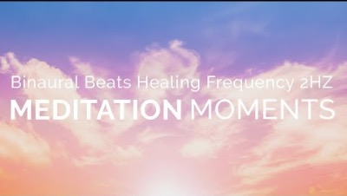

Slide 18
Research 研究
Research at the REI Institute (Strong, 1998) has found that a steady four-beat rhythm (used in many shamanic traditions) causes brainwaves to synchronize to theta waves (found in deep meditation and deep states of creativity).
REI研究所における研究（ストロング1998年）で、安定した4拍子
のリズム（多くのシャーマニズムの伝統で用いられているもの）
は、脳波をシータ波（深い瞑想時や創造性に没頭している時に
生じる）と同期させる。

Slide 19
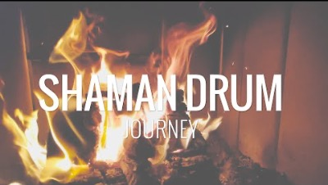

Slide 20
Rhythm Regulation
リズムの規制
Research with Vietnam veterans, mentioned that group members learned how to control their feelings by controlling rhythm, volume, tempo, and timbre of the drums. As they took control of the drums, they actually took control of themselves.
ベトナム帰還兵を対象とした研究は、彼らが、ドラムの
リズムや音量、テンポ（速度）、音色を制御することで、
感情をコントロールする方法を学んだと述べています。
ドラムのコントロールをすることで、自分たち自身をも
コントロールしていたのです。
Notes:
Burt (1995), who worked

Slide 21
Research 研究
At the Remo Institute (Bittman et al., 2001), research on improvisational drumming patterns has demonstrated significant increases in the activity of cellular immune components responsible for seeking out and destroying cancer cells and viruses, and an increase in stimulating alpha brainwave activity (deep relaxation).
レモ・インスティテュートの研究は、即興のドラミングのパターンが、
がん細胞やウィルス（細菌）を見つけて破壊しようとする役割を担う
細胞性免疫成分の活動と脳内アルファー波への刺激を大いに高める
（深いリラクゼーションをもたらす）ことになったことを示しています。

Slide 22
So…
What is the rhythm of…
では、下記のものがもつリズムとは
どういうものでしょうか？
ANXIETY 不安
TRAUMA トラウマ
DEPRESSION 鬱
CONFUSION 混乱
JOY 喜び

Slide 23

Listen and Notice
What is the Rhythm?
リズムがどういうものか、聴いて、気づいてください。

Slide 24
Attachment
愛着

Slide 25
Resonance 共鳴
音叉A 共鳴 音叉B 共振により、共鳴し始める

Slide 26
Dance of Attunement
アチューンメントのダンス
Allan Schore (2009) has written extensively about the right brain to right brain regulation that happens between the mother and infant that contributes to regulating the baby’s intense emotions. Schore calls the conversation between limbic systems ‘the dance of attunement’.
https://yellowbrickprogram.com/papers/right-brain-affect-regulation-an-essential-mechanism-of-development-trauma-dissociation-and-psychotherapy/
アラン・ショア（2009年）は母親と幼児の間で起こる、右脳同士の調整が、赤ちゃんの激しい感情を調整するために貢献していることについて多くの論文を発表しています。ショアは、
大脳辺縁系間の会話を「アチューンメントのダンス」と呼んでいます。

Slide 27
Rhythmic Attachment
リズミカルなアタッチメント（愛着）
Brazelton, Koslowski & Main (1974) looked at rhythmic cycles of mother-infant interactions and determined that mother’s can meet their infant’s needs in three ways: ブラゼルトン、コズロフスキー、メイン（1974年）は、母親と幼児の交流にある、リズムのある循環を見て、母親は幼児の要望に3つの方法でこたえることが出来ると判断しました。
1.) By adjusting their rhythm 母親のリズムを調整する方法
2.) By not responding to their infant’s rhythm or
幼児のリズムに応えない方法
3.) By attempting to establish a separate rhythm to regulate the infant’s rhythm. 幼児のリズムとは別のリズムを確立し、幼児の
リズムを抑制する方法

Slide 28
Shared Musicality 音楽性の共有
It is the rhythm in the mother or caretaker’s voice, song and movements that allow for excitement or soothing. This is what researchers Malloch and Trevarthen (2009) call a ‘shared musicality’.
母親や世話をする人の声や歌、動きにリズムがあるからこそ、
興奮したり、癒されたりすることができるのです。これは、研究者のMallochとTrevarthen（2009）が「音楽性の共有」と呼ぶものです。
In research conducted by Trevarthen and Aitken (2003), it was found that as early as two months infants are responding to their mothers in mutually regulating rhythmic patterns.
トレヴァルセンとアトキン（2003）が行った研究では、生後2ヶ月という
幼い時期に、乳児は、相互に規則化されたリズムパターンで母親に
反応していることがわかりました。

Slide 29
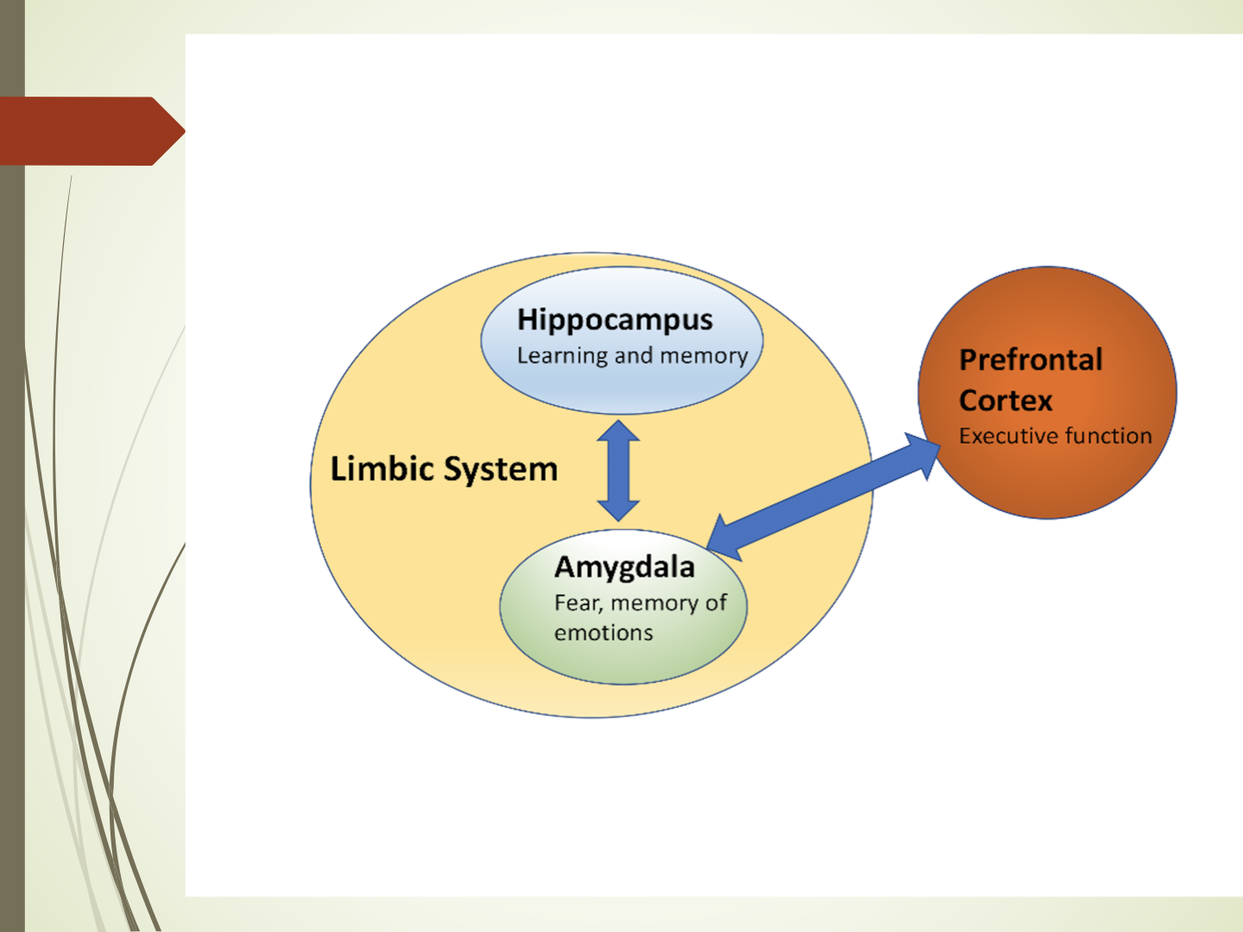
Limbic System 大脳辺縁系
海馬： 学習と記憶形成
前頭前皮質：
実行機能、
相反する考えを
仲介
扁桃体：
恐れ、感情の記憶、

Slide 30
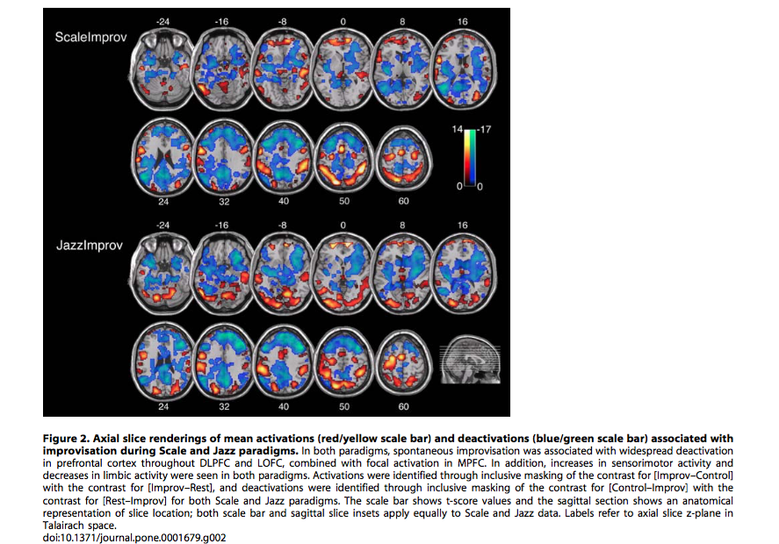
MRI – Improvisation
MRI - 即興
Notes:
Limb CJ, Braun AR (2008) Neural Substrates of Spontaneous Musical Performance: An fMRI Study of Jazz Improvisation. PLoS ONE 3(2): e1679. doi:10.1371/journal.pone.0001679

Slide 31
Neural pathways in Improvisation
即興における神経経路
Spontaneous improvisation was in each case associated with a highly congruous pattern of activations and deactivations in prefrontal cortex, sensorimotor and limbic regions of the brain
自然発生的な即興は、それぞれのケースで、
脳内の前頭前皮質、感覚運動野、大脳辺縁系の活性化と非活性化のパターンと非常に一致していると関連付けられました。
Notes:
Limb CJ, Braun AR (2008) Neural Substrates of Spontaneous Musical Performance: An fMRI Study of Jazz Improvisation. PLoS ONE 3(2): e1679. doi:10.1371/journal.pone.0001679

Slide 32
Research 研究
Newberg and D’Aquili (2000), findings reveal that when stimuli is blocked out – such as thoughts and sensory stimulation that occurs while playing improvisational rhythmic music – neural flow slows down and impulses travel through the limbic system to the hypothalamus, which links higher brain functioning to the autonomic nervous system, which in turn sends a signal back to the attention centers, thus creating a circuit. According to these researchers, this circuit causes a deepening sense of focus and calm through neurological balance and a felt sense of embodied unity.
NewbergとD’Aquili（2000年）が発見したことは、即興のリズミカルな音楽を演奏している時に生じる思いや感覚刺激のような刺激が遮断されている時は、神経の流れが遅くなり、インパルス（刺激）が大脳辺縁系を通り抜け視床下部に届き、視床下部は、高次脳機能から自律神経系につながり、そこから順番に、注意の中心に合図を送り返すということです。このように回路を創ります。これらの研究者たちによると、この回路は、神経学的バランスと体現化された一体感を感じることにより、集中力と落ち着きの感覚を深める原因となるということを示しています。
Notes:
OR ANY ARTISTIC ENGAGEMENT
Newberg, A., & D’Aquili, M. D. (2000). The neuropsychology of religious and spiritual
experience. In J. Anderson & R. K. C. Forman (Eds.), Cognitive maps and
spiritual maps (pp. 251-266) Charlottesville, NC: Imprint Academic.

Slide 33
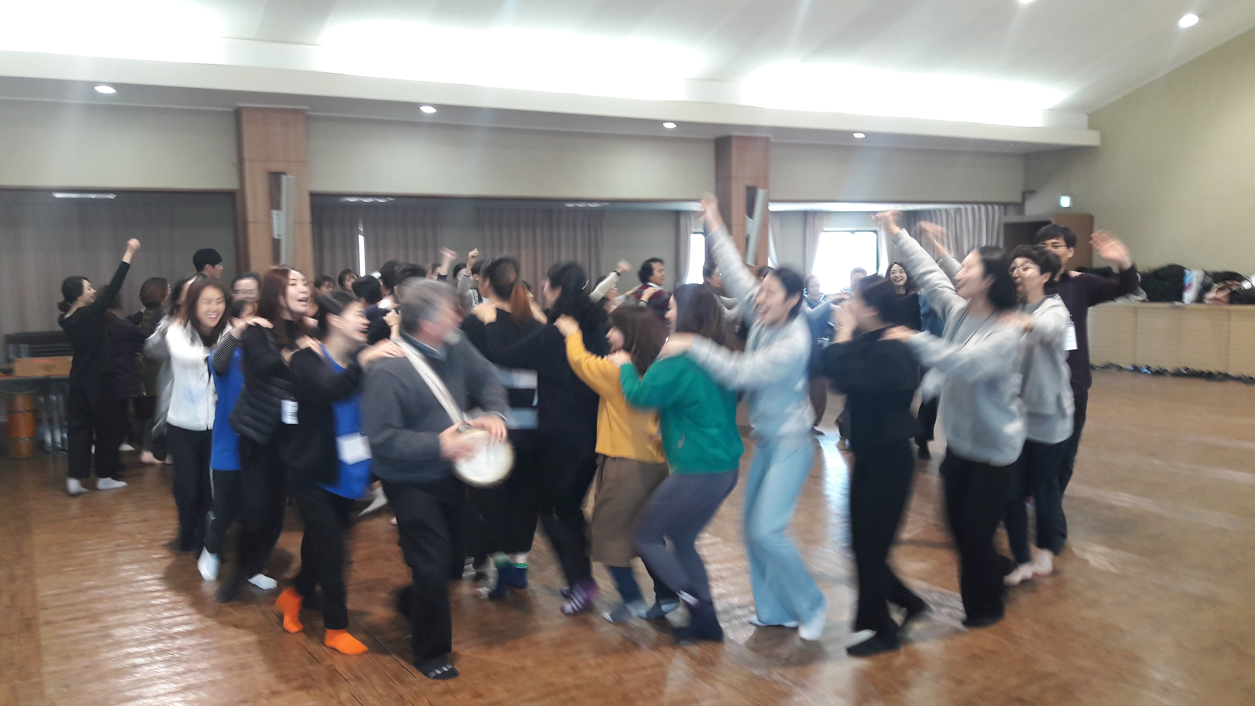

Slide 34
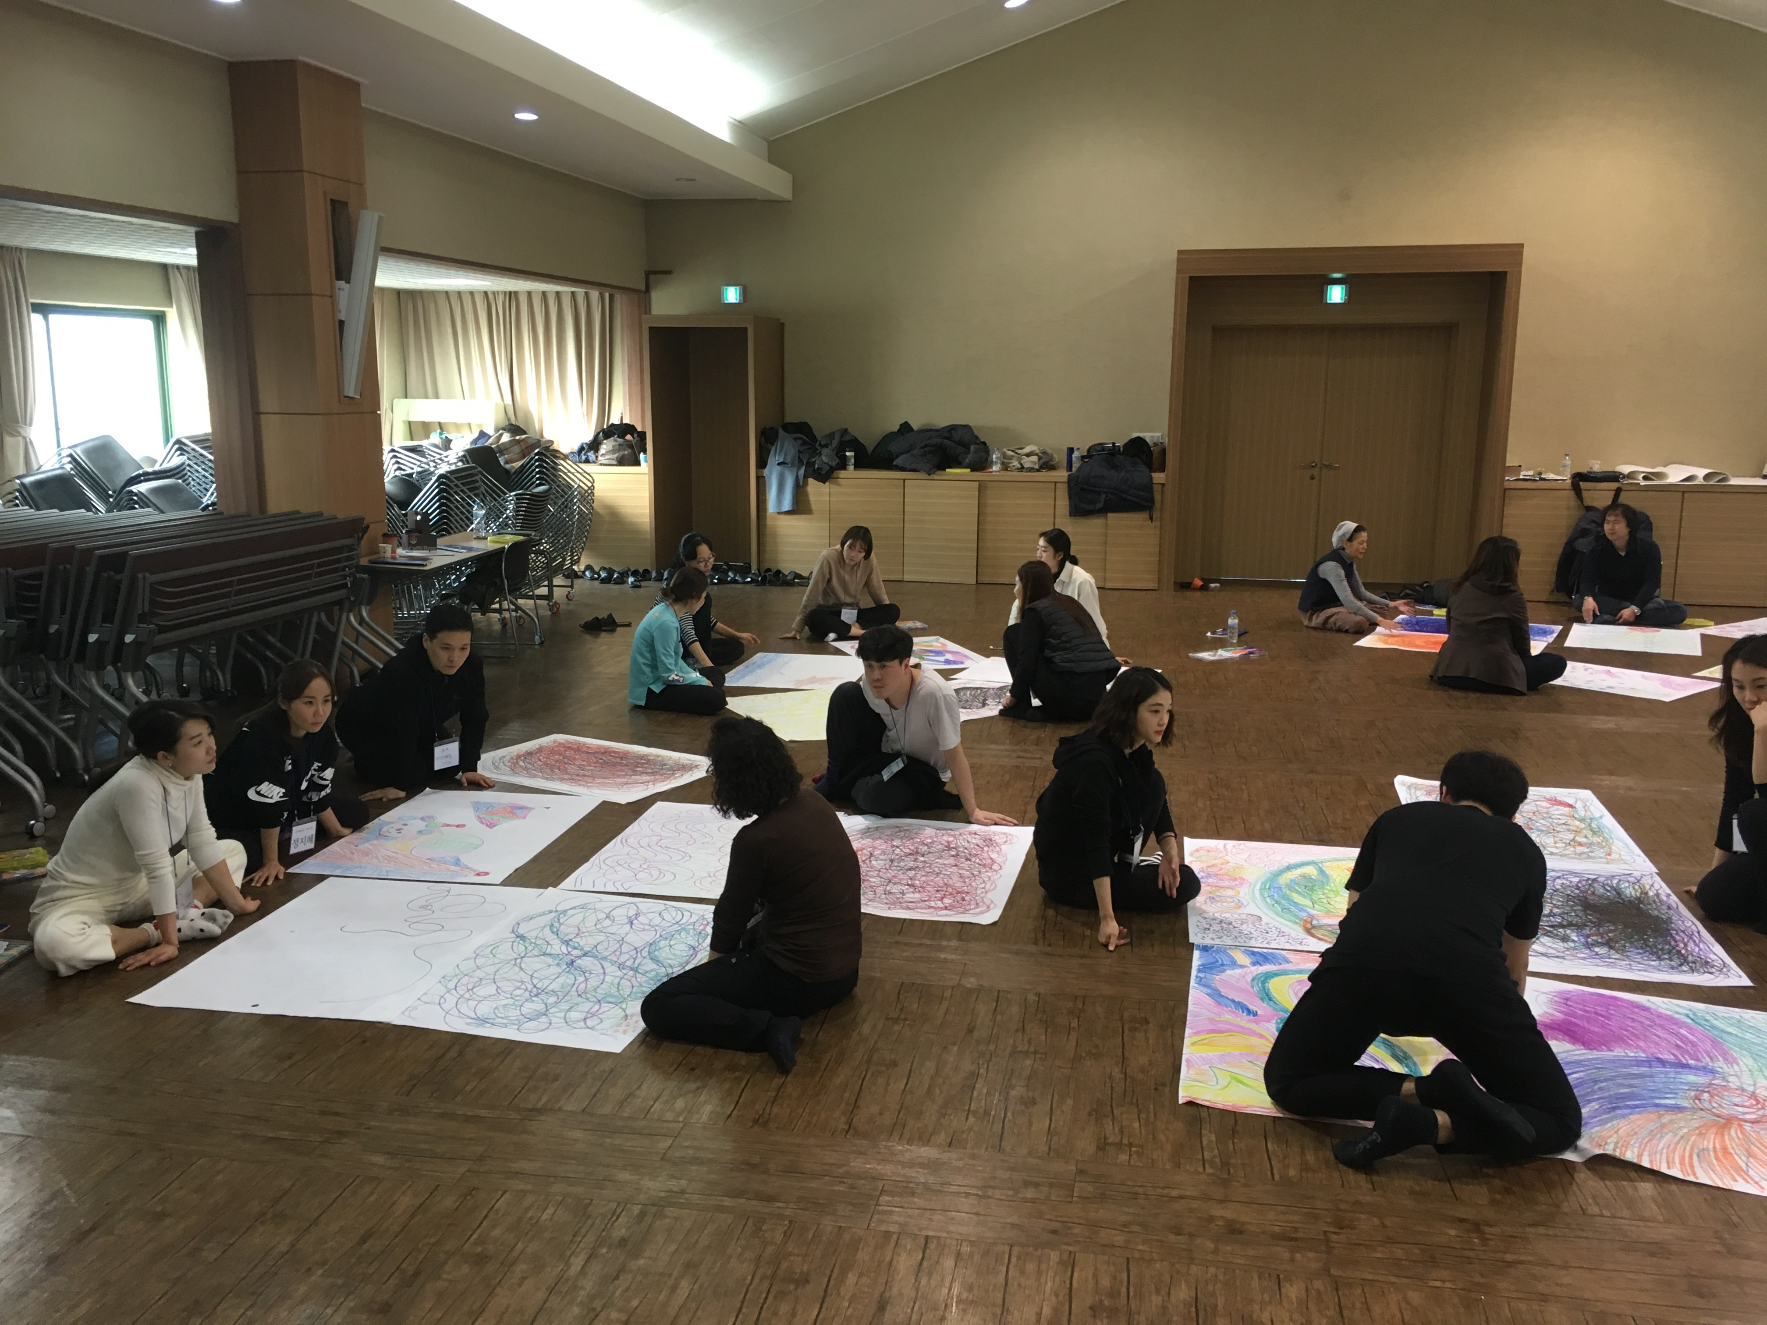

Slide 35
Embodied Rhythm
体現化されたリズム

Slide 36
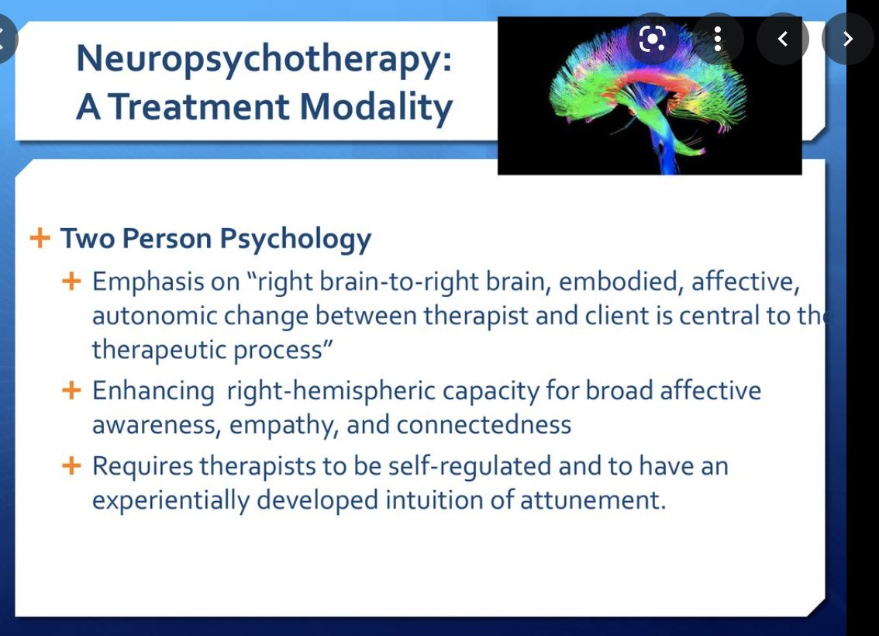
神経心理セラピー： 治療の形態
２人の心理学
「治療の課程における、セラピストとクライアントの間にある自律神経の変化、感情的、体現化、右脳同士」を強調
＋ より幅広い感情的な意識、共感、つながりを得るために右脳の力を高める。
＋ セラピスト達に、体験的に育んだアチューンメントの直感をもつよう、そして、
自己調整ができるように求める。

Slide 37
Coping Behaviors 対処行動
If the early environment is not perceived as safe or secure or is perceived as threatening or dangerous, there is a strong likelihood that the child will begin to internalize that the world is an unsafe and uncaring place.
幼い時に自分の置かれている環境が安全、安心ではない、あるいは、脅威や危険を感じる所だと知覚すると、その子どもにとって、世間は不安で思いやりのない場所だという考えを個々の奥深くに閉じ込めてしまうといった傾向が強く見られす。
Therefore, relationships in general become unsafe and threatening and the individual begins to develop strategies or coping mechanisms to ‘survive’ in the world.
よって、一般的に関係が不安で脅威的なものとなった場合、その個人はそうした世間で、「生き延びる」ための戦略や対処療法について身に着け始めます。
These coping behaviors can take on many forms including avoidance or passive aggressive strategies.
これらの対処療法的な行動は、回避や受動的攻撃的戦略を含む、様々な形と
なって表れ得ます。
In all of these circumstances there is what is called a rhythmic dysregulation.
これらすべての状態において、リズム的調節不全と呼ばれる状態があります。

Slide 38
There is also some evidence that a sympathetic resonance appears to happen for adults who have a close relationship
また、共感的共鳴は、親密な関係のある成人たちに
よく見られることを表すいくつかの根拠があります。
Notes:
(Brazelton, Koslowski & Main, 1974).

Slide 39
Interpersonal Misattunement
対人関係におけるミス・アチューンメント
However, if there is tension or disagreement or basically an inability to attune to each other, then there will be an interpersonal misattunement, which, has been shown to lead to physiological disorders, and in some cases to disease because the immune system is affected by the deregulation of the rhythmic attunement (Korn, 2013).
しかしながら、もしその場に緊張や意見の不一致があったり、
あるいは、基本的にお互いに同調する能力に欠けていたりした
場合は、その場の対人関係においては、ミス・アチューンメント
（同調不和）な状態が生じるでしょう。このことは、リズム感のある同調が乱れることが免疫系に影響を及ぼすため、生理学的障害を引き起こし、病気をも引き起こすという事例が複数あると示されています。（コーン、2013年）
Notes:
Korn, L. (2013). Rhythms of recovery. New York: New York, Routledge.

Slide 41
Purposive Misattunement or
“Rupture and Repair”
目的のあるミス・アチューンメント または、「破壊と修復」
An expressive arts therapist might introduce discrepant rhythmic patterns into a drumming session or react in a passive or confronting way in a role play or move with a client in a way that challenges them to stretch their limits further in order to bring about a sense of heightened focus and awareness and to create an opportunity for the client to discover something new about themselves and their choices.
表現アーツセラピストによっては、クライアントに、彼ら自身や彼らがする
選択に対して何か新しいものを発見できる機会を与えるために、より
集中力と意識を高めた感覚を体験させようとして、ドラムを鳴らすセッションでは、あえて不調なリズムパターンを紹介するかもしれませんし、ロール
プレイをする時には、受け身的な役割や対立する役割を演じるかもしれ
ません。あるいは、クライアントと一緒に動く時に、彼らの限界を大幅に
超えさせるような動きをするかもしれません。

Slide 42
Misattunement ミスアチューンメント
The client and therapist find a rhythm that breaks down and then find a new pattern (rhythmic rupture and repair)
クライアントとセラピストは、破壊するリズムと新たなパターンのリズムを見つけます。（リズムの破壊と修復）
When safety is not established, and when attention is lost, resulting in feelings of anxiety and chaos.
安全性が確立されておらず、注意力が失われている時は、結果的に不安と混沌の
感情を生み出します。
When primary relational needs, such as the need for security, go unmet, then psychological defense patterns will begin to develop resulting in a lack of spontaneity, low self-esteem, anxieties, phobias, and somatic health problems.
安全の必要性のような、基本的な人間関係におけるニーズが満たされない時、
生理学的防御反応が起こり始め、自発性の欠如、自己評価の低さ、不安、恐怖症、身体上の健康問題を引き起こすことになります。

Slide 43
10 stages アチューンメントの10の段階
    Warming up to space, sounds, and self
    スペース、音、自分自身へのウォーミングアップ
    2. Seeking safety through what is familiar (sounds, rhythms, instruments)
    慣れ親しんだものを通して安全性を求める（音、リズム、楽器類）
    Initial risks with sounds and rhythms (cycling between moving forward and retreating)
    音とリズムの最初のリスク（向かっていくことと後退していくこととの間を
    循環させる）
    4. Increased risk taking and vulnerability
    リスクを取ることと脆弱性の増大
    5. Misattunement; connection/disconnection; experimentation; chaos
    ミスアチューンメント;つながり/つながりが無くなる: 実験; カオス（混沌）
    6. Relational connections/empathy 関係性のあるつながり/共感
    7. Relaxing the mind, finding flow (allowing sounds and rhythms to guide) 心をリラックスさせる、流れを見つける（音とリズムに導かれて）
    Merging or entrainment with the sounds and rhythms begins
    音とリズムの併合、又は、エントレインメント
    Embodied shift in consciousness 身体化された意識の変化
    10. Attunement アチューンメント

Slide 44
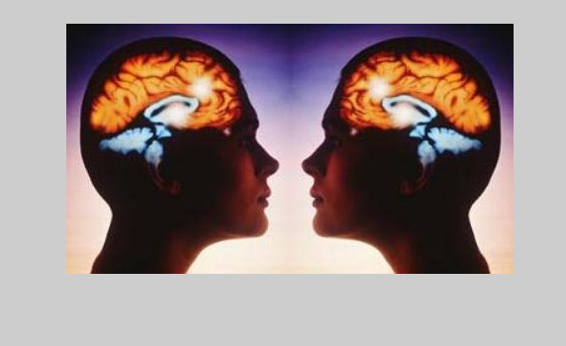
Mirror Neurons ミラーニューロン
Sympathetic Rhythms
共鳴するリズム

Slide 46
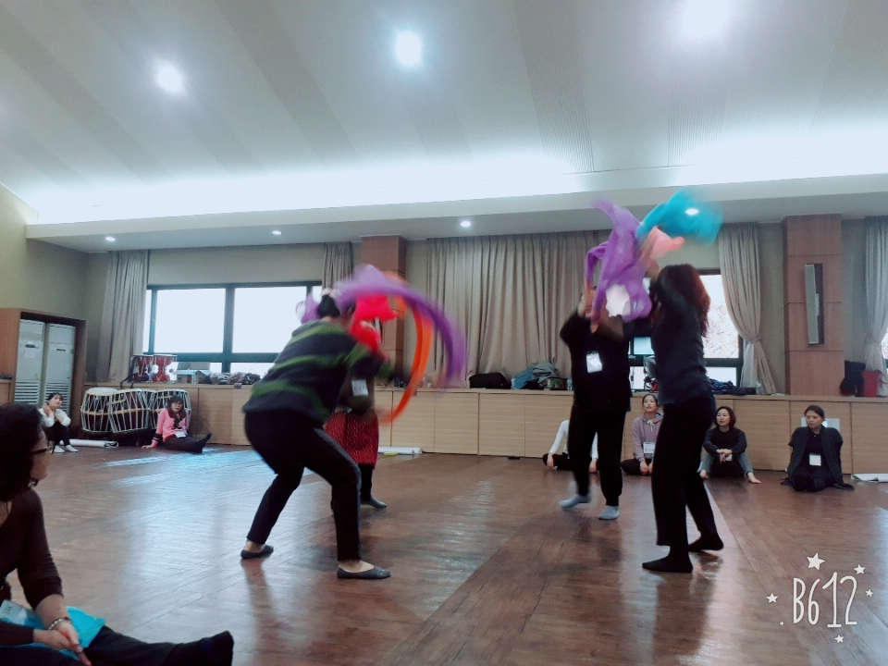

Slide 47
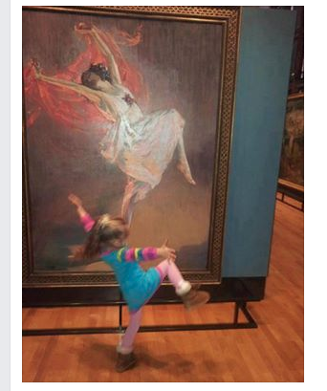

Slide 48
Entrainment エントレインメント
Where resonant fields rhythmically synchronize together such as brain waves, circadian rhythms, lunar and solar cycles, breathing, circulation, and rhythms found in the nervous system.
(Hall, 1983; Thant, Kenyon, Schauer, & McIntosh, 1999).
エントレインメントは、例えば、脳波や概日リズム、
月と太陽の周期、呼吸、循環、神経系の中にある
リズムなど、 共振場がリズミカルに一緒に
同調しているあらゆる所に 起こります。
（ホール、1983年、タウト、ケニヨン、シャウアー及び
マッキントッシュ、1999年）

Slide 49
Rhythm: The Heartbeat of Life リズム：人生の鼓動

Slide 50
The HeartMath Institute (2003),
ハートマス研究所（2003年）
HeartMath has identified the electromagnetic field is so powerful that it can alter the DNA of a baby inside a mother’s womb.
ハートマスでは、電磁界が非常に強力であると、母親の
胎内の乳児のDNAを変えることが出来ると見つけました。
Furthermore, HeartMath researchers have discovered emotional states are encoded in the heart and those emotions are then communicated through the heart to the external environment.
さらに、ハートマスの研究者たちは、感情的な状態は、
心臓内で記号化され、それらの感情は、心臓を経由して
外的環境に伝達されるということを発見しました。
Further, HeartMath researchers have found that heart signals of one person can affect another person’s brain waves resulting in a heart-brain synchronicity between two people.
さらに、ハートマスの研究者たちは、1人の人の心臓の合図は、他のもう1人の人の脳波に影響を与え、2人の人たちの心臓と脳に同期をもたらすということを見つけました。

Slide 51
Heart Rhythms
心臓のリズム
There are many studies that have tracked the syncing of heart rhythms between a mother and her infant (Ellamil et al., 2016; Feldman et al., 2011; Havas et al. 2015; Zelenko et al., 2005)
母親と乳児の間で心拍数が同期することを追跡した研究はたくさんあります。
In his pioneering work at Boston University School of Medicine Dr. William Condon was able to show on film two individual muscle cells from two different hearts adjusting their rhythms as they get closer and closer until there is a pulsating synchronization (Condon and Sander, 1974).
ウィリアム・コンドン博士は、ボストン大学医学部での先駆的研究で、2つの異なる心臓から採取した2つの
個別の筋肉細胞が、互いに近づくにしたがって、その
リズムを調整していき、脈動が同期する様子を撮影
することに成功しました。

Slide 52
Synchronized Hearts
同期する心臓
Another study at Harvard University tracked 500,000 couples and found that their heartbeats synced when sleeping next to one another (New England Journal of Medicine, 2006).
ハーバード大学で行われた別の研究では、50万組のカップルの追跡調査をした結果、
2人が隣りで寝ている時に、心拍が同期することがわかりました。

Slide 53

Stephen
Buhner –
The Secret Language of Plants
スティーブン・
バーナー -
植物の秘密の言葉
“We feel the touch of the world upon us, and those millions of unique touches hold within them specific meanings, sent to us from the heart of the world and from the heart of the living beings with which we inhabit this world.”
「私たちは、私たちの上部にある世界の存在を感じます。そして、それらの何百万もの特異な存在たちが、自分たちの中に、特別な意味をもっています。そして、それらが、世界の中心から、また、私たちがこの世の中で共生している、すべての生き物たちから、私たちに対して送られてきました。」
Notes:
Greta

